Slide 1
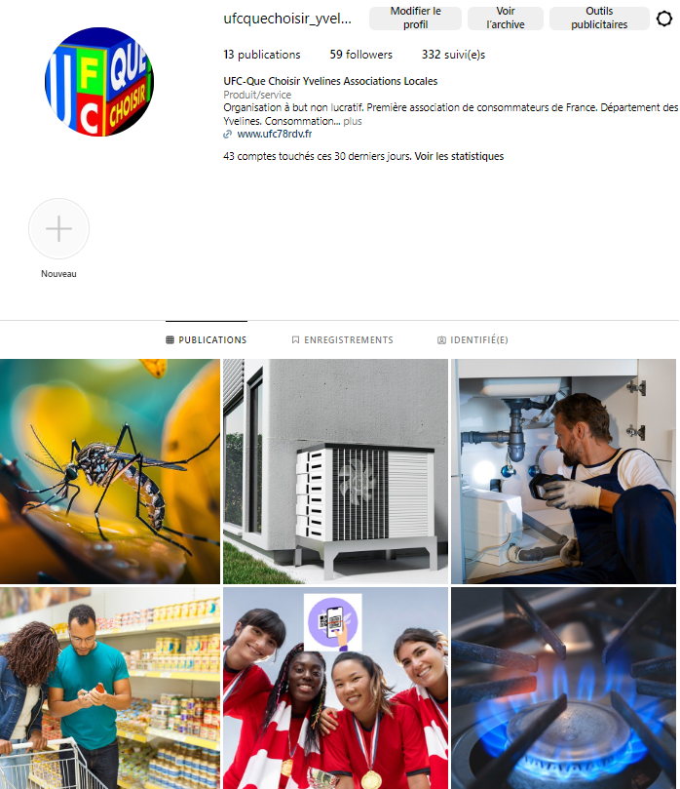
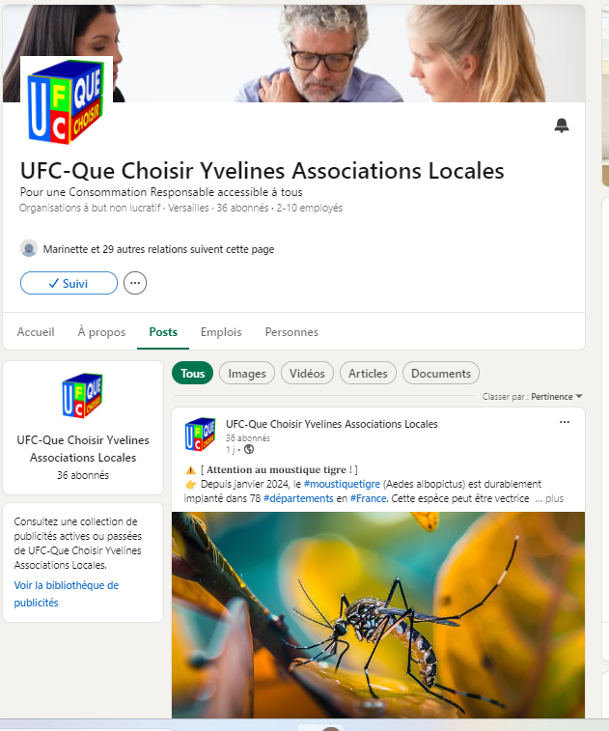
Réseaux Sociaux UFC-Que Choisir Yvelines (Facebook, LinkedIn, Instagram) Belle progression en 2 mois d’existence ! Votre travail intéresse les internautes !

Slide 2
Progression mensuelle du nombre des abonnés pour UFC-Que Choisir Yvelines
Nombre d’abonnés Instagram bon démarrage
Public jeune et intéressé par les problèmes de consommation
Nombre d’abonnés Linkedin moins important qu’Instagram mais très bon
Public professionnel assez jeune (principalement salariés, stagiaires de UFC-Que-Choisir national et de villes comme Nantes…)
Nombre d’abonnés Facebook faible

Slide 3
UFC-Que Choisir Yvelines en Mai 2024

Slide 4
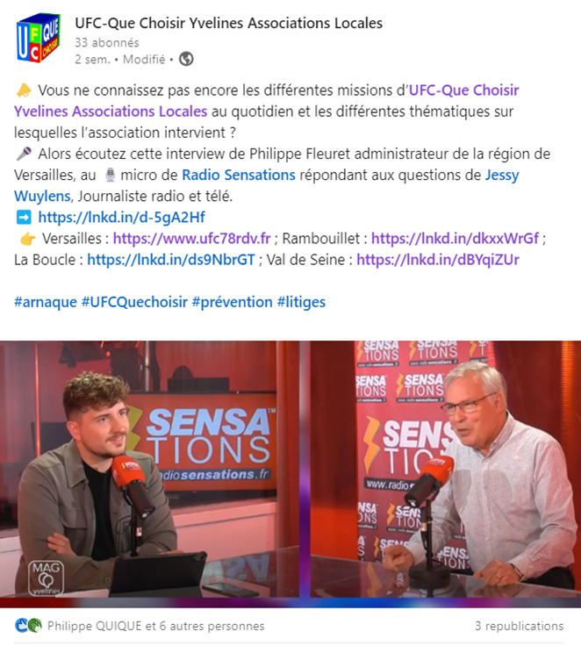
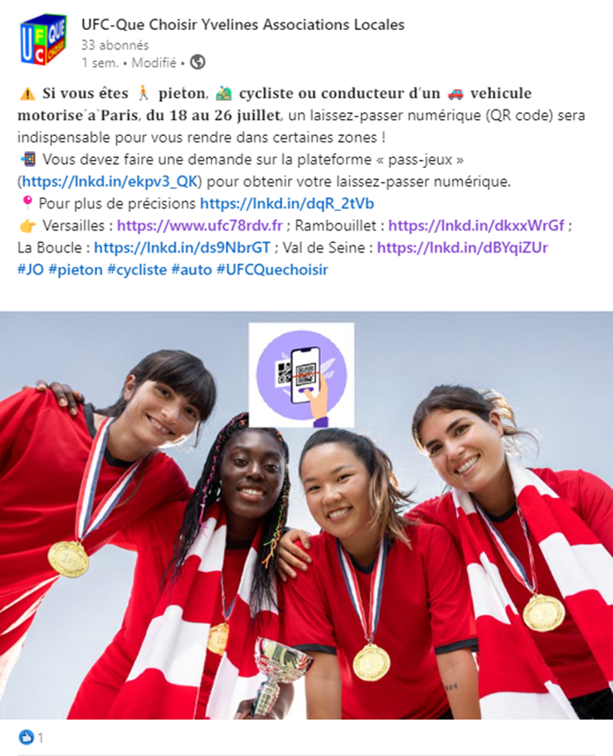
UFC-Que Choisir Yvelines en Juin 2024

